Slide 1
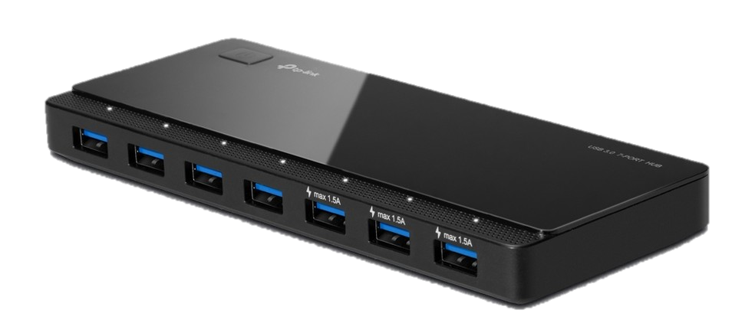

HUBS

Slide 2
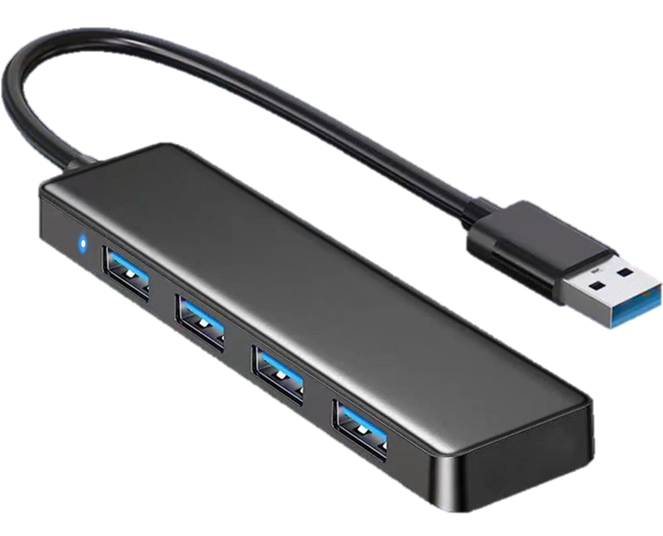
O que é um HUB?
Definição: Um HUB é um dispositivo ou ponto central de conexão utilizado para interligar vários equipamentos em uma rede. Origem do termo:
Vem do inglês “hub”, que significa “ponto central” ou “núcleo”.
Na tecnologia, refere-se a dispositivos de rede, mas o termo também é usado em outros contextos como negócios, inovação e logística.

Slide 3
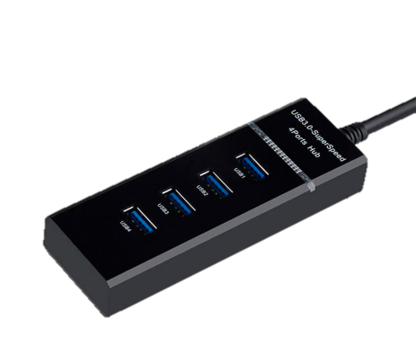
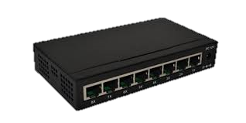

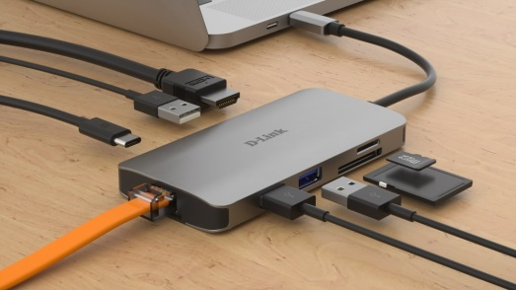
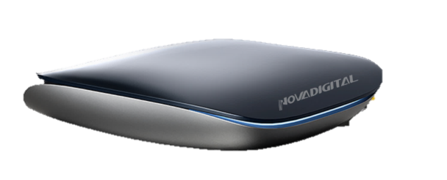
Tipos de HUB
1. HUB de Rede (Tecnologia):
Dispositivo que conecta computadores em uma rede local (LAN).
Reenvia dados para todos os dispositivos conectados.
2. HUB de Inovação (Empresas):
Espaço colaborativo para startups, empresas e profissionais.
Foco em inovação, empreendedorismo e networking.
3. HUB Logístico:
Centro de distribuição de cargas e mercadorias.
Facilita a movimentação de produtos para diferentes destinos.

Slide 4

HUB de Rede (Tecnologia)
Como funciona:
Dispositivo físico com várias portas Ethernet.
Quando recebe dados, os retransmite para todos os dispositivos conectados.
Características:
Não diferencia destinatários.
Baixo custo, mas menos eficiente que switches e roteadores.
Pouco usado atualmente, sendo substituído por tecnologias mais inteligentes.

Slide 5

Desvantagem do uso de HUBs
O hub apresenta como principal desvantagem o fato de não ser inteligente na transmissão de dados. Ele envia todas as informações recebidas para todas as portas, sem verificar qual dispositivo é o destinatário correto. Isso gera muito tráfego desnecessário na rede, aumenta as chances de colisões de dados e reduz o desempenho geral, especialmente em redes com muitos dispositivos. Além disso, como todos os dispositivos recebem os mesmos dados, mesmo que não sejam os destinatários, há uma preocupação com a segurança, já que qualquer um pode interceptar as informações. Esses fatores tornam o hub ineficiente e ultrapassado em comparação com dispositivos como o switch, que realiza essa comunicação de forma mais eficiente e segura.

Slide 6

Vantagens do uso de HUBs
Na tecnologia: Fácil instalação Custo reduzido para pequenas redes
Nos negócios: Incentiva a inovação aberta Criação de ecossistemas colaborativos Redução de custos operacionais compartilhados
Na logística: Otimização de rotas de distribuição
Redução de tempo e custos no transporte

Slide 7

Fim
Otavio
Fabrício
Marcos
Mateus

